Slide 1
Early Restrictive or Liberal Fluid Management for Sepsis-Induced Hypotension
The National Heart, Lung, and Blood Institute Prevention and Early Treatment of Acute Lung Injury Clinical Trials Network
N Engl J Med 2023;388:499-510.

Slide 2
La question clinique
Chez les sujets avec hypotension induite par un sepsis, est-ce qu’une stratégie à court terme d’hydratation restrictive diminue la mortalité à 90 jours comparativement à une stratégie d’hydratation libérale ?

Slide 3
Mise en contexte

Slide 4
Méthode
Devis : essai clinique randomisé multicentrique de supériorité (ouvert).
Population : 1563 adultes avec infection soupçonnée ou confirmée et hypotension secondaire (TAS < 100 ou TAM < 65 mmHg après un minimum d’un litre d’hydratation) sans critère d’exclusion (> 4 h après les CI ou > 24 h après admission à l’hôpital, > 3 L reçus, hypotension d’autre cause, surcharge volémique, déplétion volémique importante non septique, grossesse, etc.).

Slide 5
Méthode
Intervention : stratégie d’hydratation restrictive pendant 24 heures post randomisation.
Comparateur : stratégie d’hydratation libérale pendant 24 heures.
Objectifs : critère de jugement principal (paramètre primaire) : mortalité toute cause avant le congé à domicile au jour 90.

Slide 6
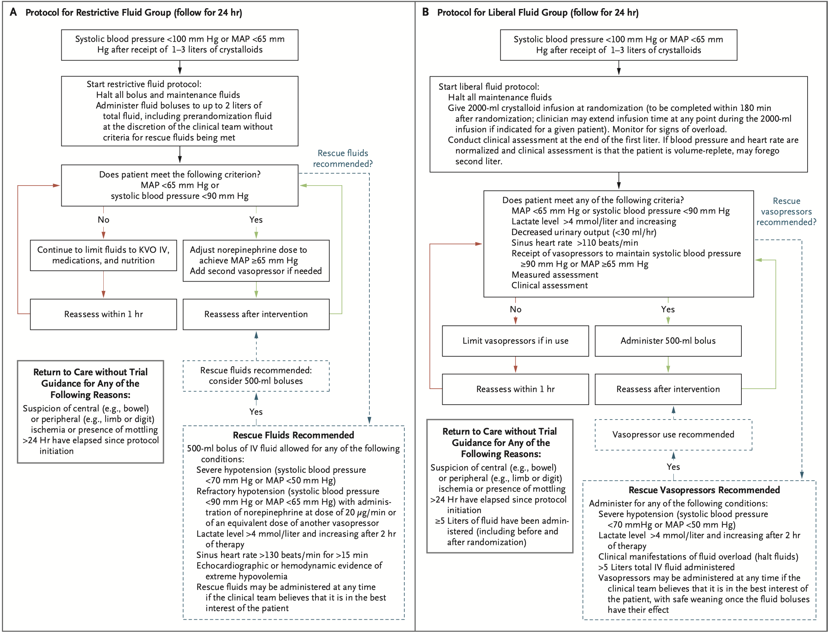

Slide 7
Analyses statistiques

Slide 8
Contexte
Suivi : 90 jours.
Suivi des patients = 99,4 % (9 pertes au suivi).
Sites : 60 centres aux États-Unis.
Financement : subventionné par le National Heart, Lung, and Blood Institute.

Slide 9
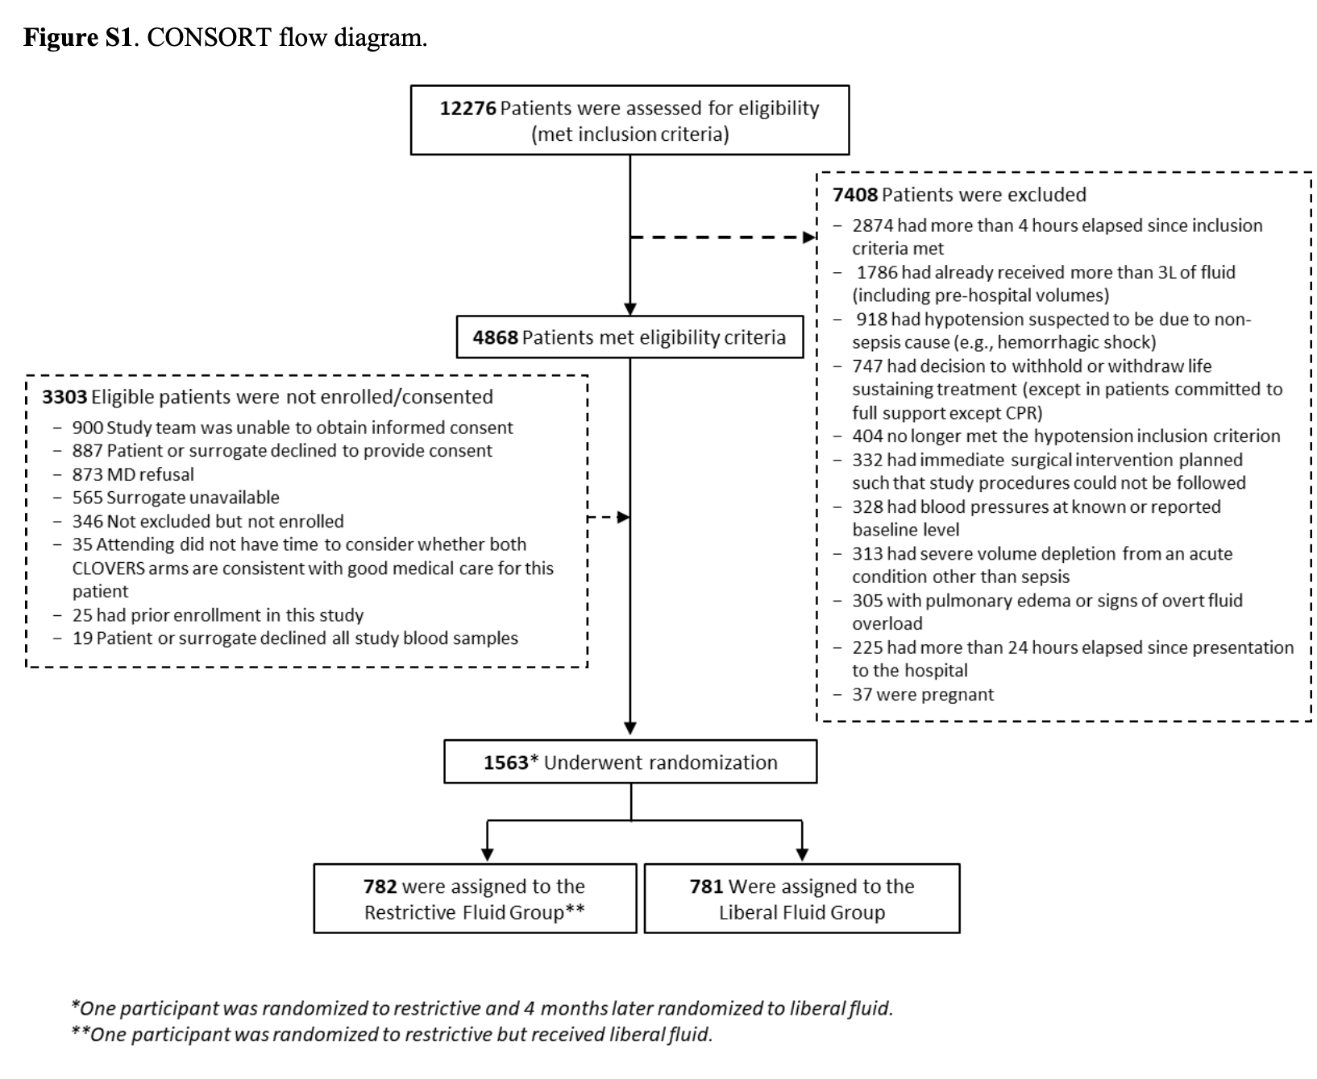
Flot des participants

Slide 10
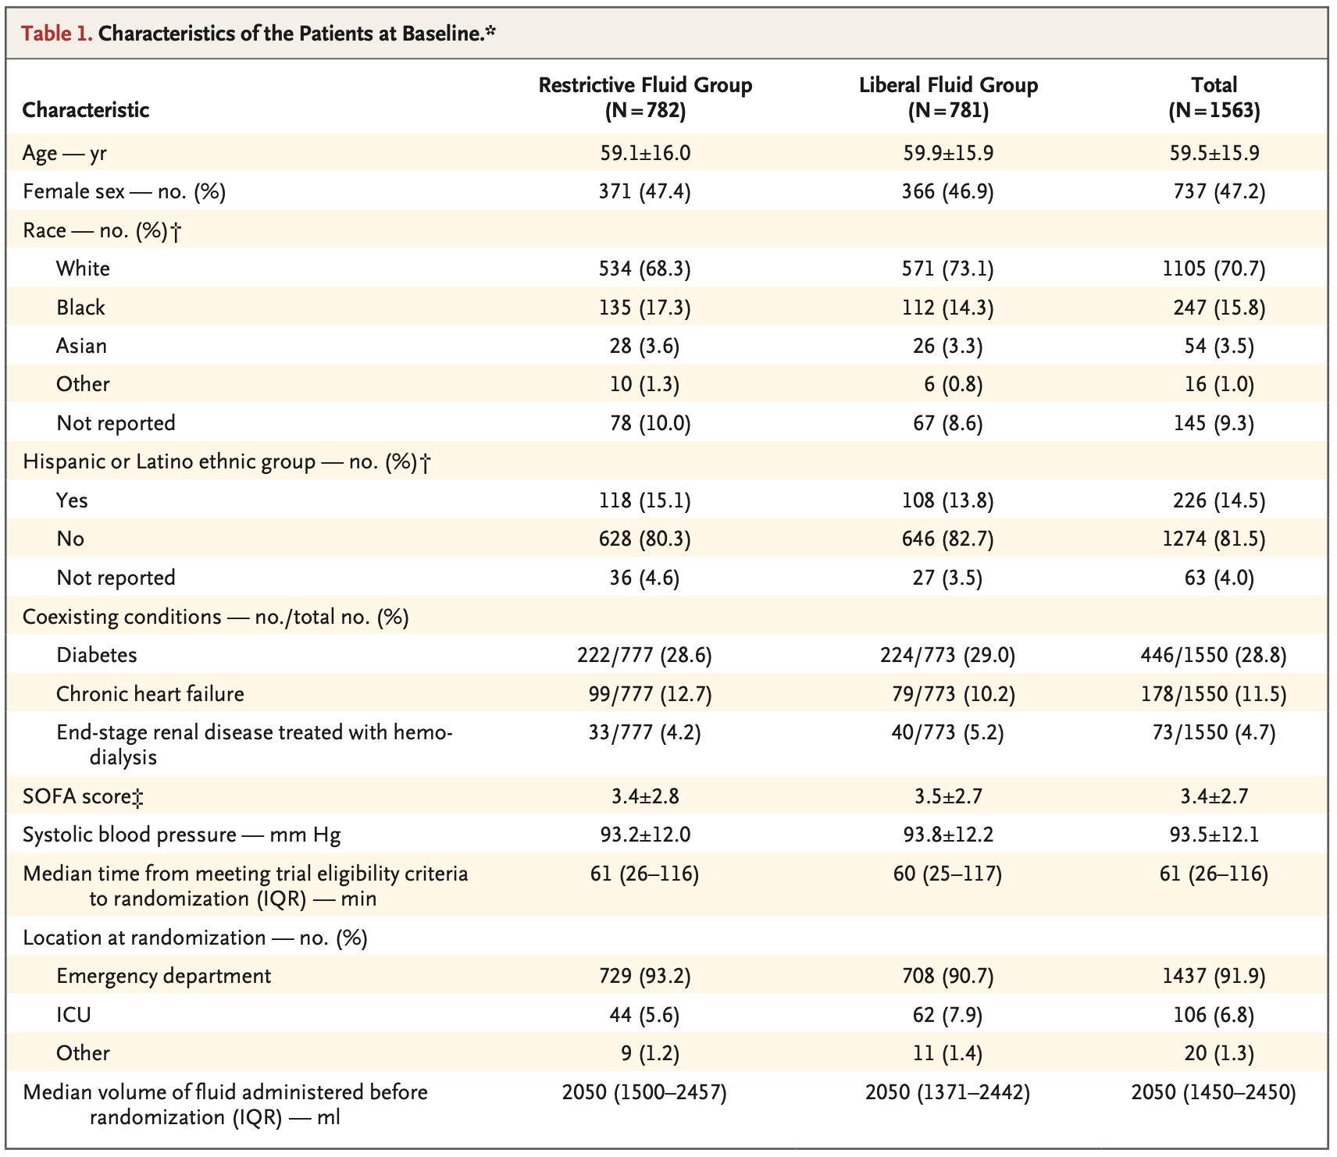
Caractéristiques des patients

Slide 11
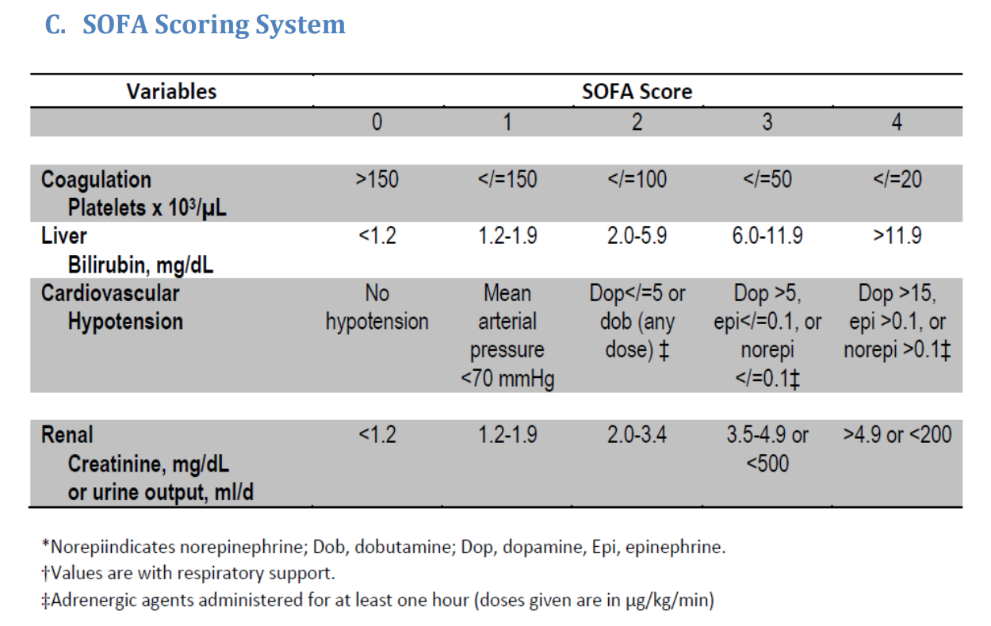
Rappel SOFA

Slide 12
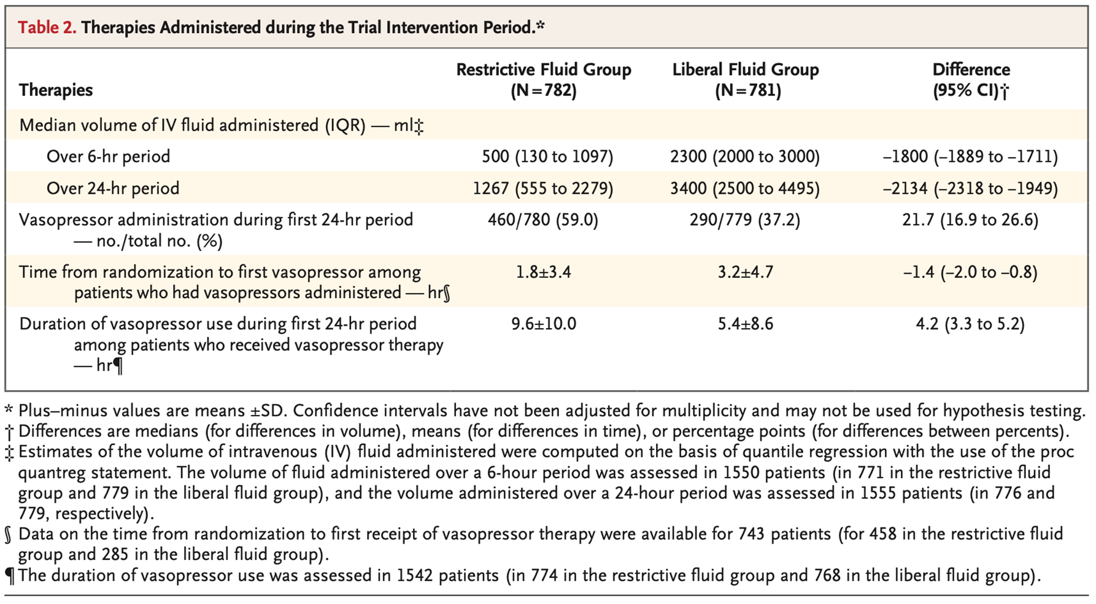
Résultats

Slide 13
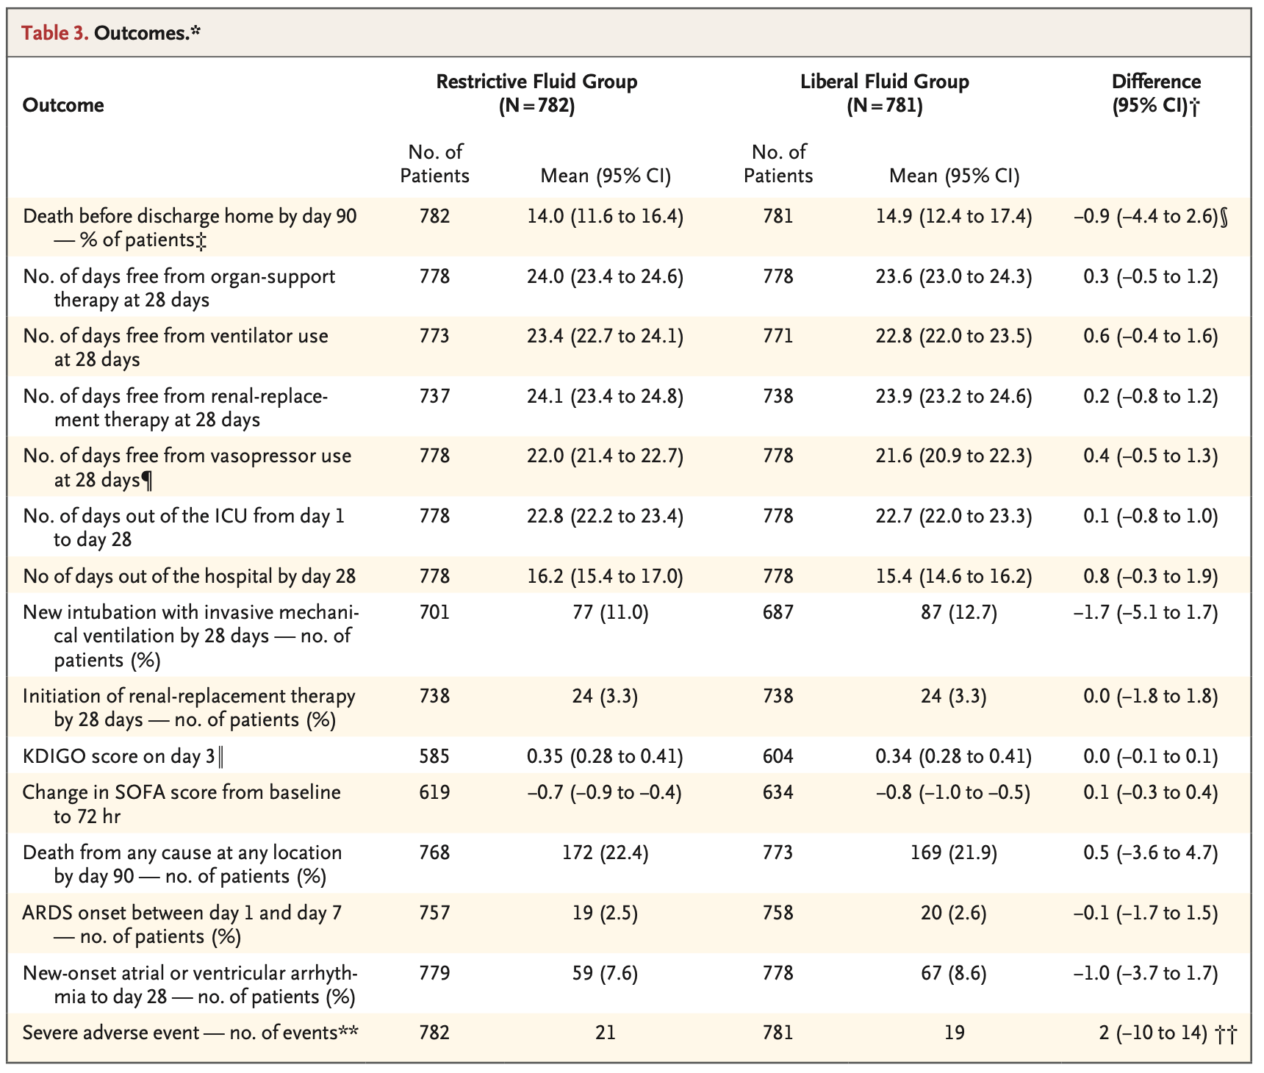

Slide 14
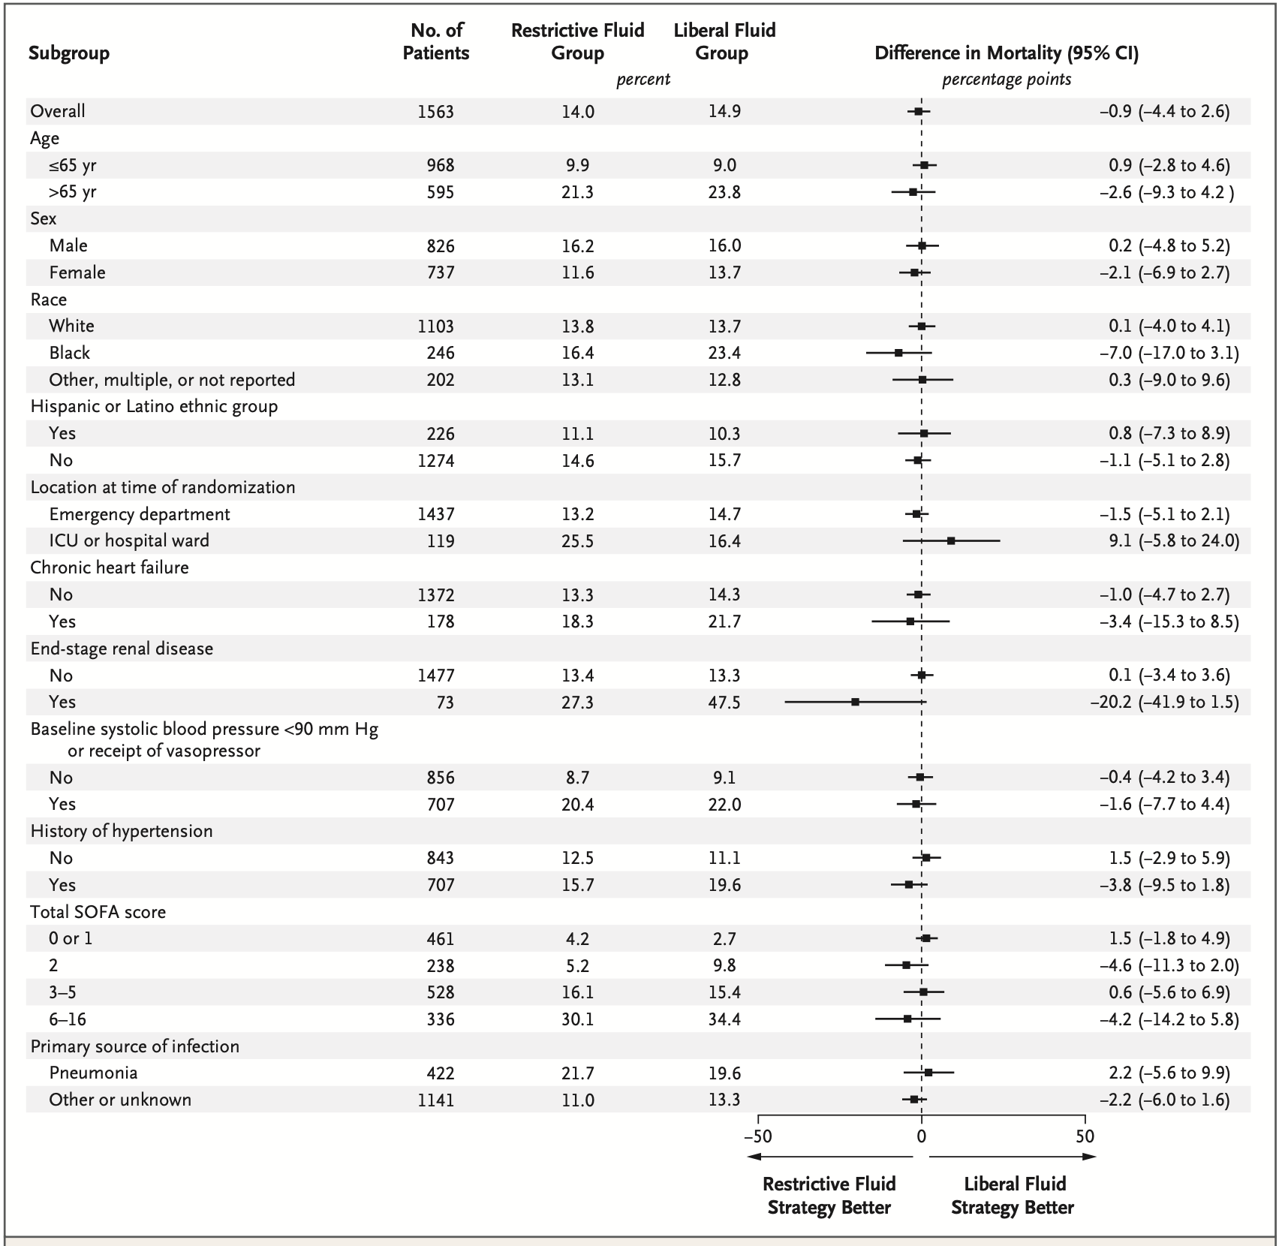
Sous-groupes

Slide 15
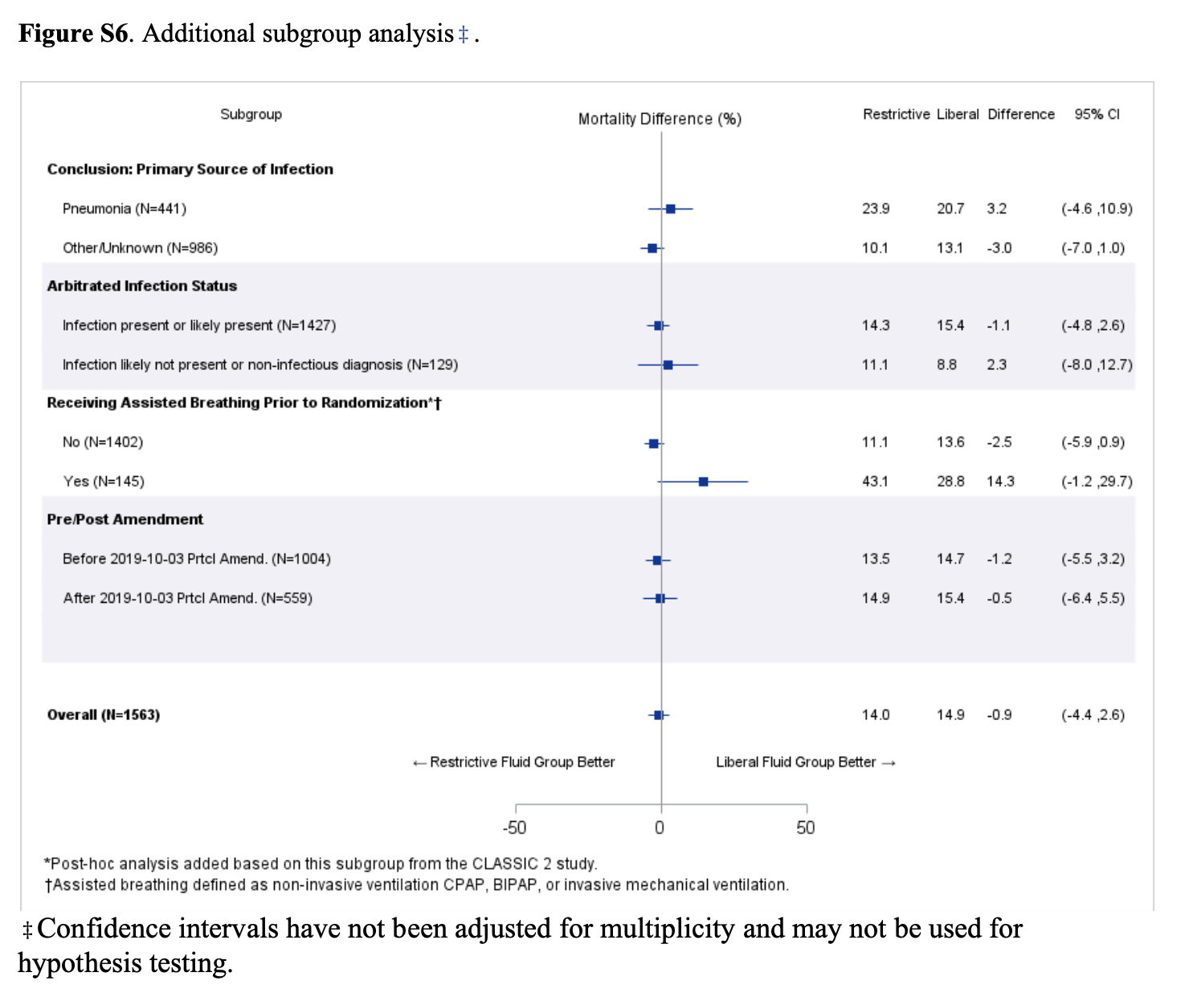
Sous-groupes

Slide 16
Effets indésirables

Slide 17
Conclusion des auteurs
Chez les sujets avec hypotension provoquée par un sepsis, une stratégie d’hydratation restrictive pendant les premières 24 heures n’a pas diminué de façon significative la mortalité comparativement à une stratégie d’hydratation libérale au jour 90.

Slide 18
Critique
Forces :
Limitations :

Slide 19
Implications cliniques

Slide 20
Autres articles récents
Wang Y, Li S, Pan Y, Li H, Parsons MW, Campbell BCV, et al. Tenecteplase versus alteplase in acute ischaemic cerebrovascular events (TRACE-2): a phase 3, multicentre, open-label, randomised controlled, non-inferiority trial. Lancet. 2023;401(10377):645-54.
Falsey AR, Williams K, Gymnopoulou E, Bart S, Ervin J, Bastian AR, et al. Efficacy and Safety of an Ad26.RSV.preF-RSV preF Protein Vaccine in Older Adults. N Engl J Med. 2023;388(7):609-20.
Papi A, Ison MG, Langley JM, Lee DG, Leroux-Roels I, Martinon-Torres F, et al. Respiratory Syncytial Virus Prefusion F Protein Vaccine in Older Adults. N Engl J Med. 2023;388(7):595-608.

Slide 21
Guides de pratique récents
Sengupta N, Feuerstein JD, Jairath V, Shergill AK, Strate LL, Wong RJ, et al. Management of Patients With Acute Lower Gastrointestinal Bleeding: An Updated ACG Guideline. Am J Gastroenterol. 2023;118(2):208-31.
Bedawi EO, Ricciardi S, Hassan M, Gooseman MR, Asciak R, Castro-Anon O, et al. ERS/ESTS statement on the management of pleural infection in adults. Eur Respir J. 2023;61(2).

